Slide 1



Slide 2
INFORME DE GESTIÓN
Audiencia Publica Rendición Pública de Cuentas
de la Regional Valle
2016

Slide 3

RENDICIÓN PUBLICA DE CUENTAS 2016
La Dirección Regional del ICBF Valle le presenta a los niños, niñas y adolescentes, a los Entes Territoriales, a los operadores de programas ICBF, Entes de Control, medios de comunicación, entidades del SNBF y de Cooperación Internacional, empresarios, Cajas de Compensación Familiar, servidores públicos del ICBF, comunidades y ciudadanía en general, los resultados de la gestión técnica, administrativa y presupuestal durante la vigencia del año 2016, generando el espacio para la interlocución, participación y control social sobre los programas que desarrolla el ICBF en los 42 municipios del departamento.

Slide 4
INFORME DE GESTIÓN
Audiencia Publica Rendición Pública de Cuentas
de la Regional Valle
2016
  Fecha : 09 de Diciembre de 2016
  Lugar : Hotel Vizcaya Real Calle 20 N. # 5 AN – 30 Barrio Versalles Cali.
  Hora del evento: 8:00 am
  Teléfono de contacto: 488 25 25
  AGENDA :
1.Inscripción de participantes.
2.Himno de la República de Colombia.
3.Himno del Departamento del Valle.
4.Instalación de la Rendición Pública de Cuentas.
5.Intervención artística
6.Presentación de la metodología de la Rendición Pública de cuentas
7.Presentación del informe de Rendición pública de cuentas a cargo de la Dra. Martha Isabel Tovar Turmeque Directora (E) del ICBF Regional Valle.
8.Conformación, desarrollo y plenaria de las mesas de trabajo por programas y modalidades.
9.Cierre: Evaluación y Compromisos del evento.

Slide 5
INFORME DE GESTIÓN
Audiencia Publica Rendición Pública de Cuentas
de la Regional Valle
2016
NOMBRE DE LA REGIONAL: Regional Valle del Cauca.
FECHA DEL INFORME: 30 de Noviembre de 2016
RESPONSABLES: Servicios y Atención, Planeación Regional y SNBF Regional Valle del Cauca

Slide 6

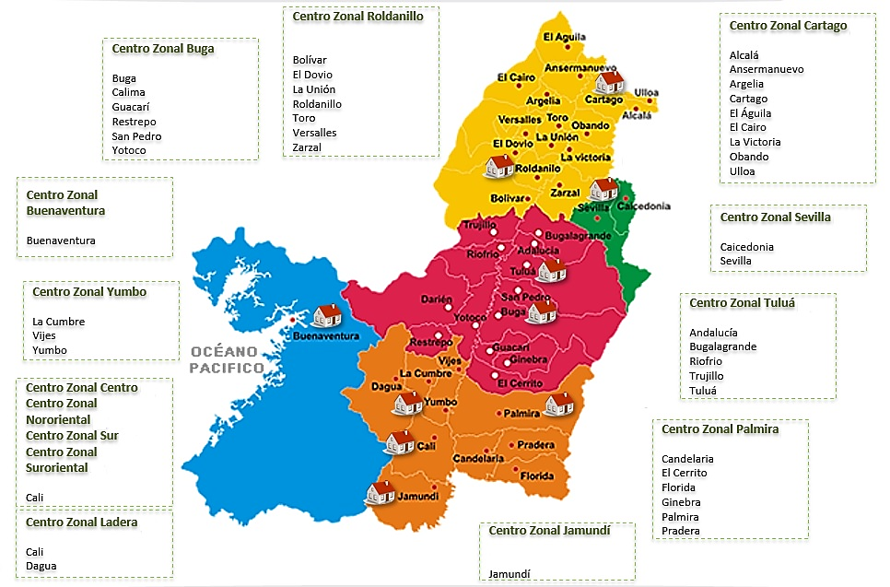


DISTRIBUCION CENTROS ZONALES VALLE DEL CAUCA

Slide 7
INFORME DE GESTIÓN
Audiencia Publica Rendición Pública de Cuentas
de la Regional Valle
2016
DATOS GENERALES DEPARTAMENTO | TOTAL | %
POBLACION TOTAL DEL DEPARTAMENTO | 4.692.245 | 100%
POBLACION TOTAL MENOR DE 18 AÑOS | 1.592.985 | 34%
NIÑOS Y NIÑAS DE 0 A 6 AÑOS | 497.7 20 | 20%
NIÑOS Y NIÑAS DE 7 A 11 AÑOS | 548.2 15 | 22%
ADOLESCENTES DE 12 A 17 AÑOS | 547.0 50 | 22%
ICBF- DATOS GENERALES
No DE MUNICIPIOS | 42
No DE CENTROS ZONALES | 14
CENTROS ZONALES ESPECIALIZADOS | 2
CENTROS ZONALES MIXTOS | 12
PERSONAL DE PLANTA | 525
CONTRATISTAS | 342
VACANTES | 31

Slide 8
INFORME DE GESTIÓN
Audiencia Publica Rendición Pública de Cuentas
de la Regional Valle
2016
PRESUPUESTO REGIONAL 2016
PRESUPUESTO INVERSIÓN | $ 282.913.521.068
PRESUPUESTO FUNCIONAMIENTO | $ 1.616.501.762
TOTAL PRESUPUESTO | $ 284.530.022.830
99%
1%
100%

Slide 9
ATENCIÓN A CICLOS DE VIDA Y NUTRICIÓN
ATENCION CICLOS DE VIDA Y NUTRICIÓN
PROYECTO | INVERSIÓN
 | UNID. | CUPOS | USU | $
PRIMERA INFANCIA | 5137 | 119622 | 128370 | $219.353.490.443
NIÑEZ Y ADOLESCENCIA | 250 | 6450 | 6450 | $1.939.623.000
FAMILIAS Y COMUNIDADES | 0 | 6820 | 20460 | $3.266.965.880
RECUPERACION NUTRICIONAL | 4 | 591 | 1182 | $1.027.697.386
BIENESTARINA POR CONVENIOS | 0 | 47413 | 0 | $0
TOTAL ATENCION EN CICLOS DE VIDA Y NUTRICIÓN | 5.391 | 133.483 | 156.462 | $225.587.776.709

Slide 10
ATENCIÓN INTEGRAL A LA PRIMERA INFANCIA
MODALIDAD | USUARIOS | INVERSION
HCB - TRADICIONAL TC | 41796 | $69.588.776.079
HCB AGRUPADOS -INSTITUCIONAL TRADICIONAL | 3852 | $6.939.590.634
HCB - FAMI | 8748 | $9.174.679.685
MODALIDAD | CUPOS | INVERSION
HCB - Empresarial | 108 | $189.449.883
Hogares Infantiles | 13247 | $31.203.961.885
CDI - INSTITUCIONAL (I) | 22354 | $57.829.224.939
DESARROLLO INFANTIL EN MEDIO FAMILIAR - FAMILIAR (I) | 20038 | $42.253.199.797
ATENCIÓN A NIÑOS HASTA LOS 3 AÑOS EN ESTABLECIMIENTOS DE RECLUSIÓN A MUJERES INTEGRAL | 30 | $100.241.504

Slide 11
APOYO A LA NIÑEZ Y ADOLESCENCIA
(7-17 AÑOS DE EDAD)
PROGRAMAS GENERACIONES CON BIENESTAR
MODALIDAD | CUPOS | INVERSION
GENERACIONES CON BIENESTAR | 2350 | $550.835.300
GENERACIONES RURALES CON BIENESTAR | 625 | $168.722.812
GENERACIONES ÉTNICAS CON BIENESTAR | 225 | $25.100.075
CONVENIOS (AGENTES EDUCATIVOS PROMOCION DERECHOS SEXUALES) | MUNICIPIOS FOCALIZADOS
 | 12

Slide 12


APOYO A GRUPOS ETNICOS Y POBLACION RURAL
MODALIDAD | CUPOS | INVERSIÓN
FAMILIAS CON BIENESTAR PARA LA PAZ | 16170 | $2.248.664.880
TERRITORIOS ETNICOS CON BIENESTAR | 4290 | $1.018.301.000

Slide 13
MOVIMIENTO DE BIENESTARINA VIGENCIA 2016
BIENESTARINA | UNIDAD | CUPOS | USUARIOS
 | 117 | 47413 | 47413

Slide 14
Sistema de Responsabilidad Penal
Adolescentes. SRPA.
SRPA 2016
CUPOS | 1.607
OPERADORES | 6
INVERSIÓN | $14.560.667.312

Slide 15
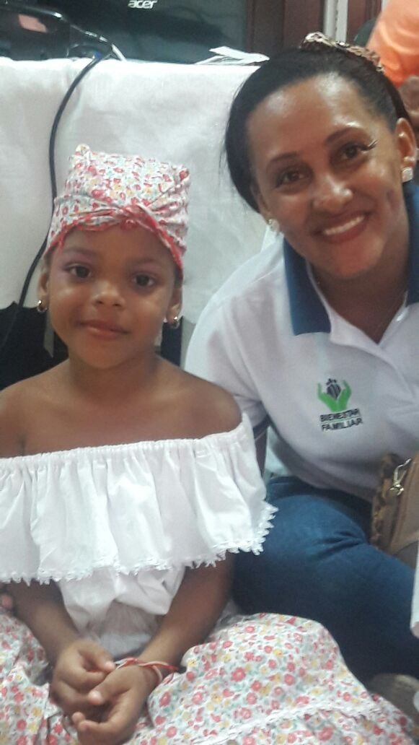

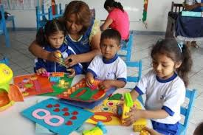
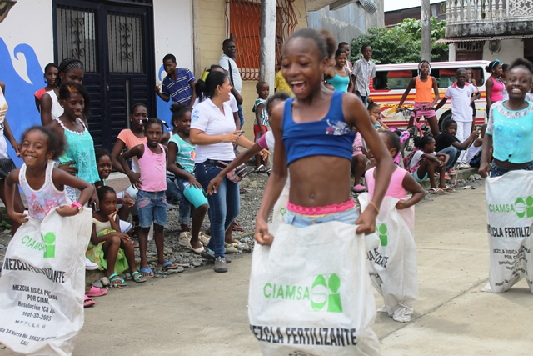
GRACIAS.

